Slide 1
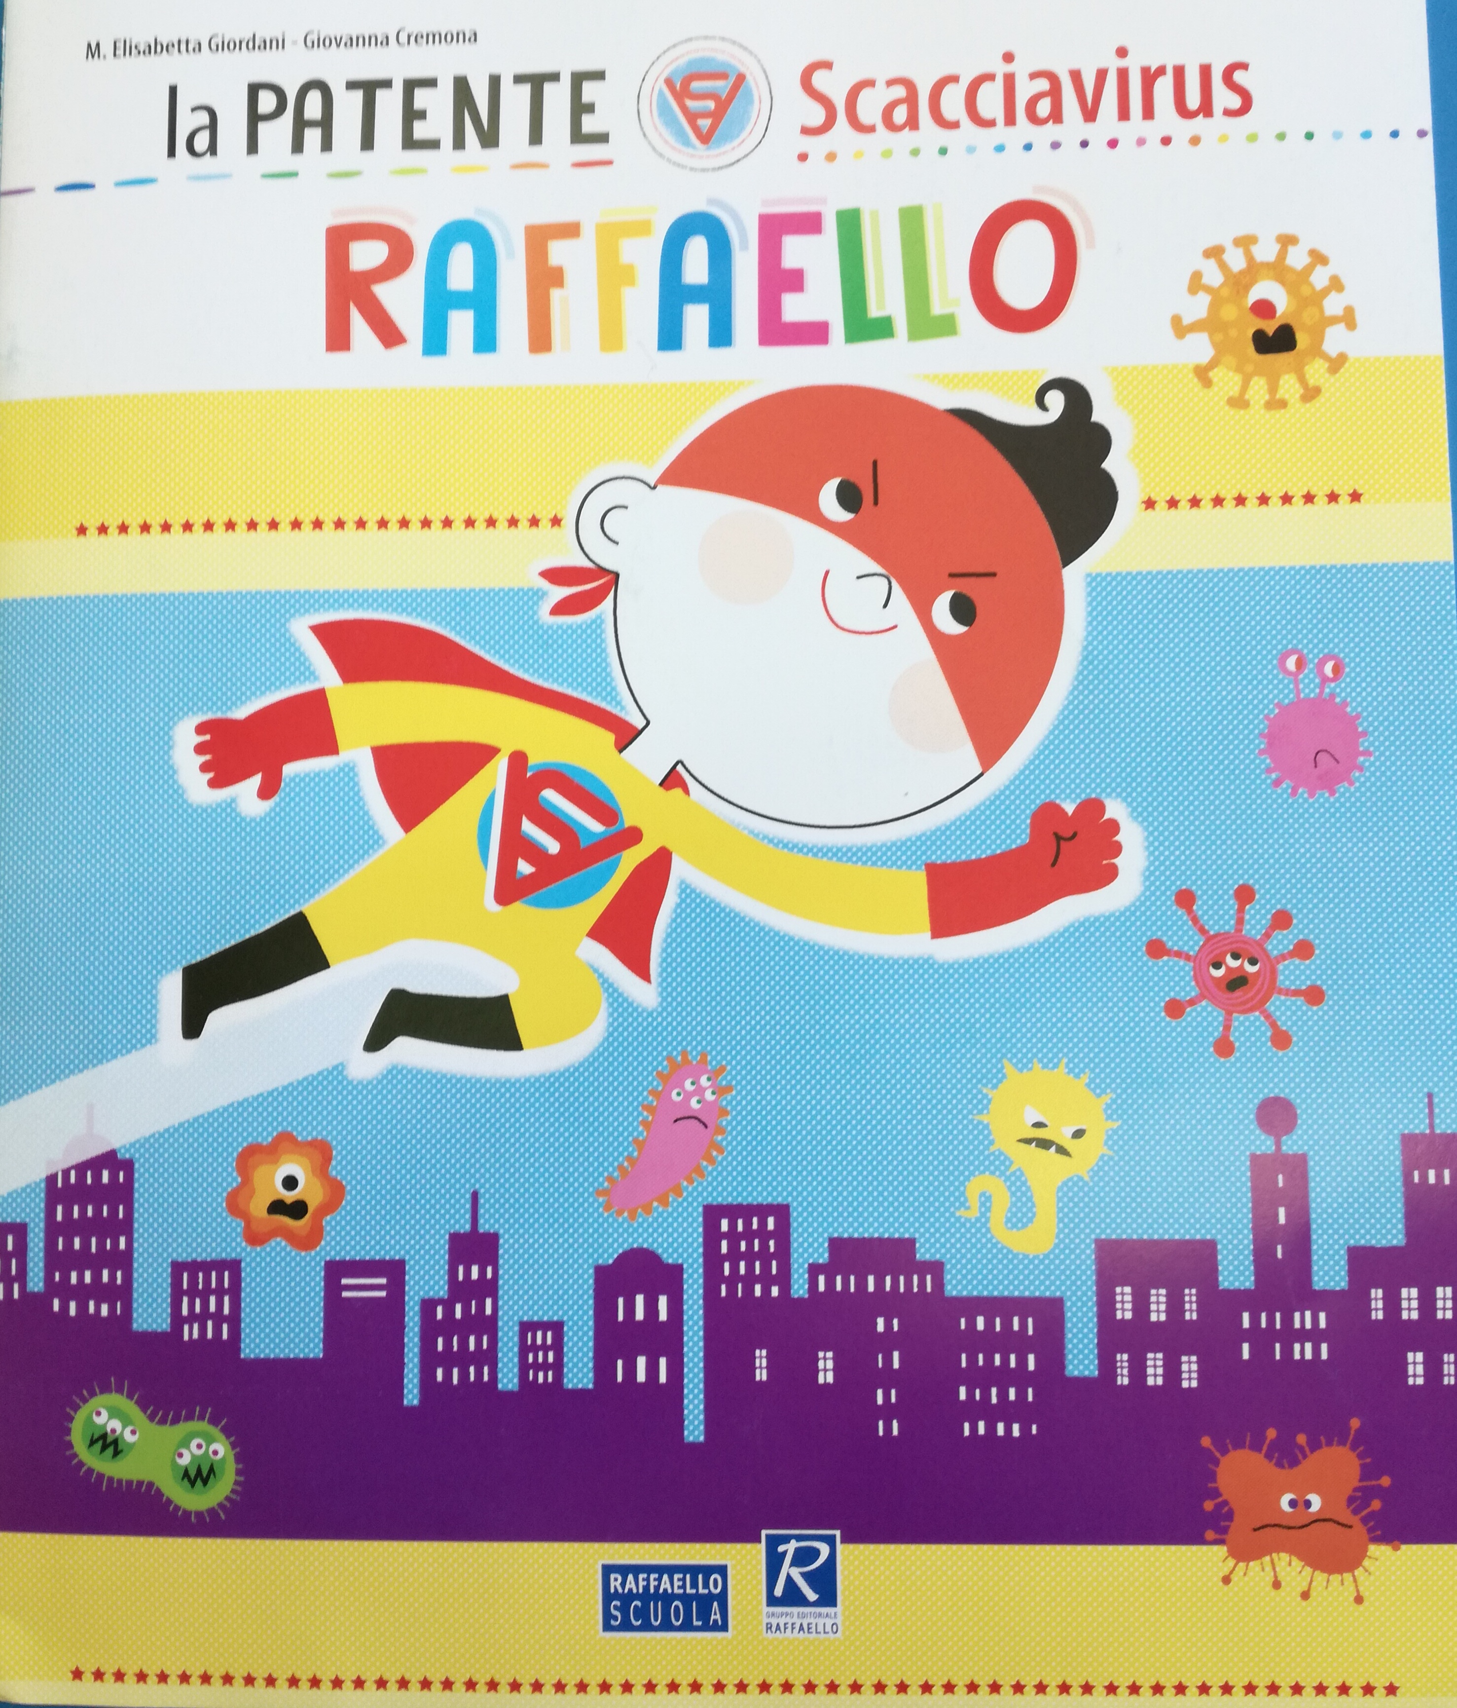
IC TORANO CASTELLO-SAN MARTINO DI FINITA-CERZETO PNF DOCENTI I Annualità del triennio 2019/2022 U.F. « Percorsi di ed. civica: Metodologie e progettazione di un’unità di Apprendimento» Docente: Edera Biagina Santanna Scuola dell’infanzia Torano Castello centro sez.A a.s. 2020/2021
TITOLO DELL’UDA: IL BAMBINO SCACCIA-VIRUS

Slide 2
PREMESSA: Questa UDA nasce con l’intendo di promuovere e sensibilizzare i bambini alla partecipazione piena e consapevole della vita sociale, nel rispetto delle regole, dei diritti e dei doveri di ognuno per la tutela della salute collettiva.
DESTINATARI: Bambini di 3 anni sez. A
TEMPI: Aprile – Maggio 2021
STRUMENTI: Materiale di facile consumo-materiale strutturato-PC –Lettore cd-

Slide 3
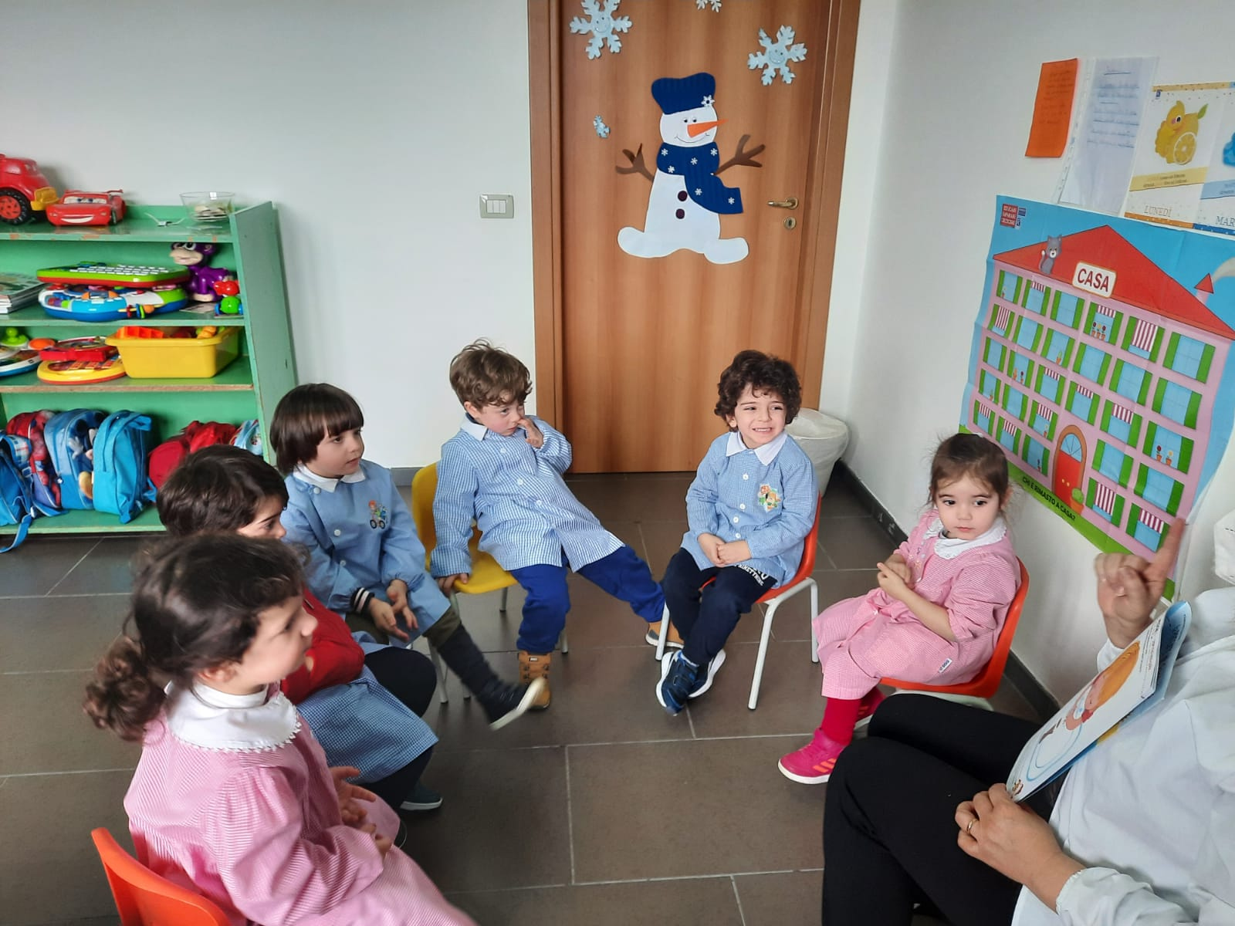
COMPETENZE DA PROMUOVERE: SOCIALE E CIVICA: Riconoscere i principali diritti/doveri sanciti dalla Costituzione vicini alla vita dei bambini per vivere bene insieme agli altri LA COMUNICAZIONE NELLA MADRE LINGUA: Ascoltare, comprendere ed interagire in diverse situazioni comunicative, rispettando le regole della conversazione ed il punto di vista dell’altro IMPARARE AD IMPARARE: Acquisire ed interpretare le informazioni ricevute.
CAMPI DI ESPERIENZA:
IL SE’ E L’ALTRO
I DISCORSI E LE PAROLE
LA CONOSCENZA DEL MONDO

Slide 4
ABILITA’: Partecipare alla costruzione di regole di convivenza; ascoltare gli altri- Rispettare il proprio e l’altrui punto di vista Collaborare con i compagni per la messa in atto di un progetto comune finalizzato alla tutela del benessere collettivo. Conoscere i principi fondanti della nostra Costituzione CONOSCENZE: Regole fondamentali della convivenza : Il Rispetto Significato della Regola Regole della conversazione

Slide 5
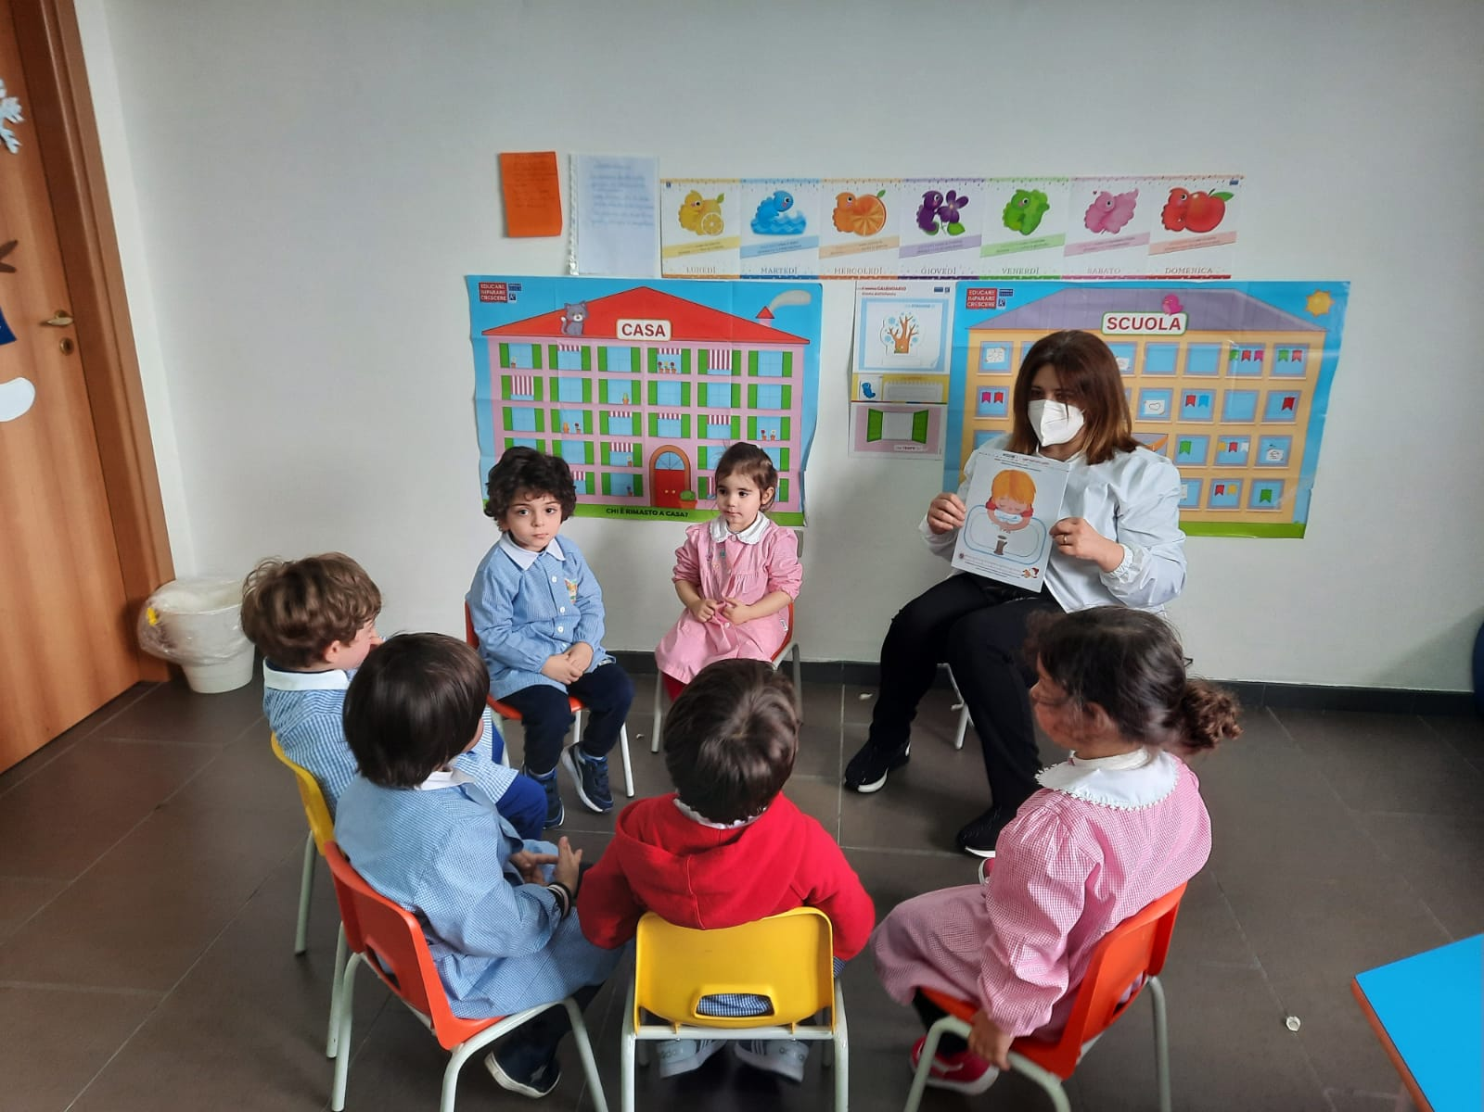
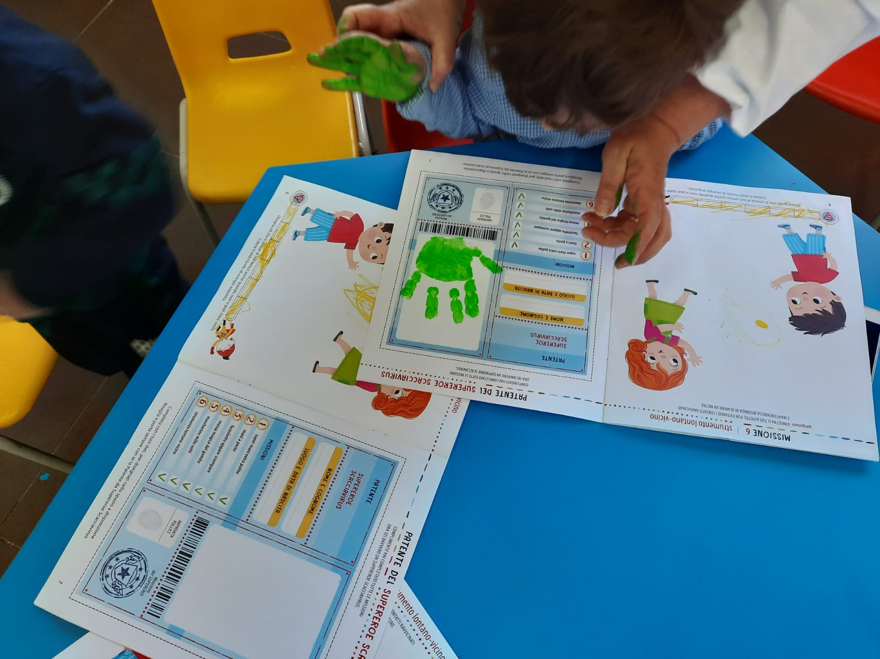
TRAGUARDI ED. CIVICA. Conoscenza delle regole basilari del vivere civile, dei diritti e doveri del buon cittadino Assumere comportamenti rispettosi di sé e degli altri Rispettare le regole durante la conversazione e nel gioco Acquisire consapevolezza del significato delle parole « Rispetto-Diritto-Dovere Sviluppare il senso della Solidarietà e del rispetto verso ogni forma di diversità

Slide 6
OBIETTIVI DI APPRENDIMENTO: Creare un ambiente favorevole affinchè il bambino partecipi alla vita scolastica , familiare. Cittadina, comunitaria di genere. Favorire un forte aumento del senso di Cittadinanza Sensibilizzare il bambino ai valori ed ai principi fondanti della nostra Costituzione Sviluppare la consapevolezza della propria e dell’altrui identità Agire in modo rispettoso verso se stesso e gli altri Riconoscere e valorizzare le differenze METODOLOGIA: Circle time- Ascolto finalizzato alla comprensione Metodo interattivo Cooperative learning Brainstorming sui temi «Diritto-Dovere» Attività laboratoriale
CONTENUTI:
Senso di responsabilità e rispetto per sé stesso e gli altri
Sensibilità ai valori Costituzionali
Accettare e rispettare il punto di vista altrui

Slide 7
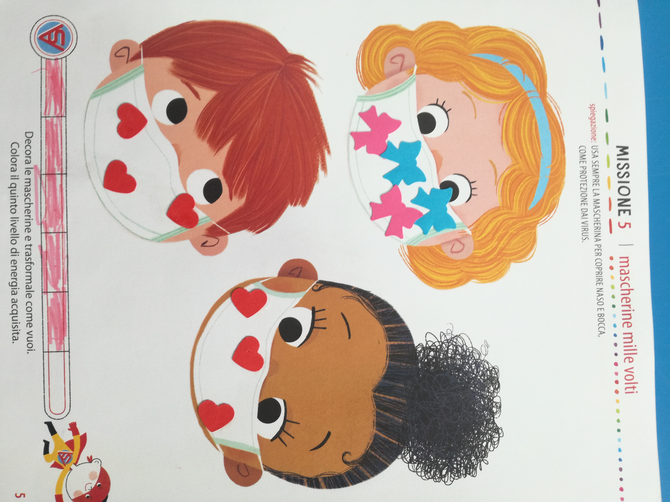
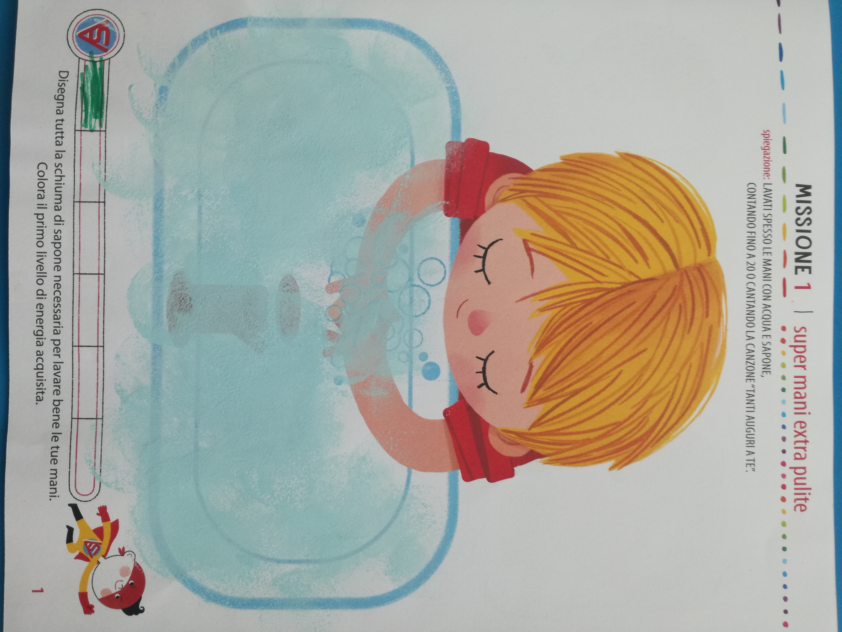
ATTIVITA’: Compiti di realtà Conversazioni guidate e domande stimolo Ascolto e comprensione sui comportamenti corretti da adottare a scuola e a casa per prevenire il contagio Realizzazione del cartellone delle regole Realizzazione della «Patente del Super Eroe Scacciavirus» Drammatizzazione Ascolto e memorizzazione di filastrocche e canzoncine a tema « Il Buon Cittadino»

Slide 8
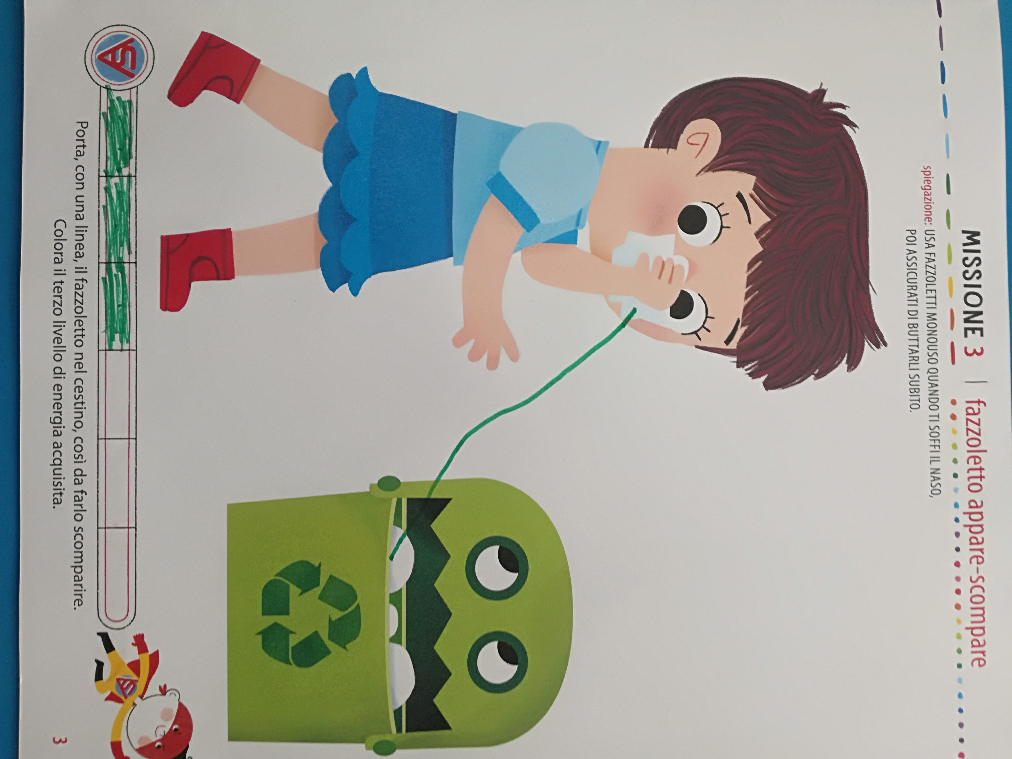

Slide 9
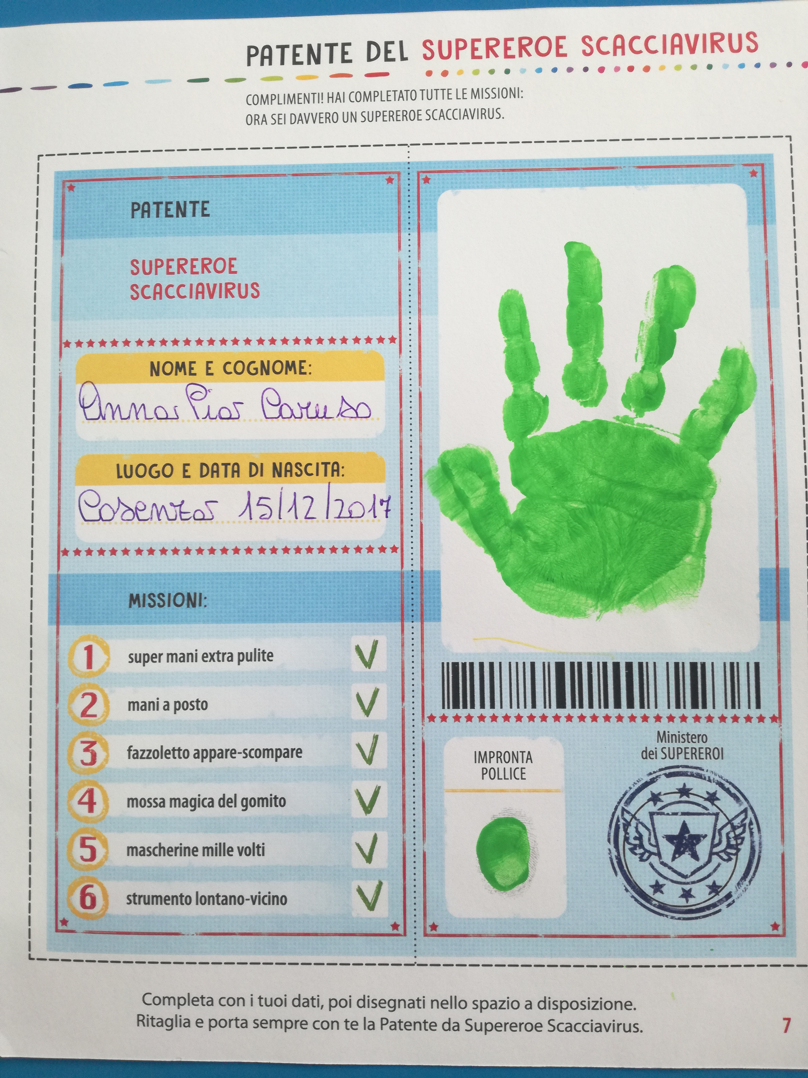
FASI DI SVOLGIMENTO: 1: Introduzione della storia del Bambino Scacciavirus Conversazione guidata in circle time, finalizzata alla comprensione dell’importanza di atteggiamenti rispettosi per la tutela della saluta propria ed altrui. Realizzazione del personaggio guida 2: Rappresentazione grafica Drammatizzazione della storia del Bambino Scacciavirus Realizzazione del cartellone delle regole da osservare e rispettare a scuola e a casa Realizzazione della Patente del Super Eroe Scacciavirus 3: documentazione- Verifica-Valutazione- Realizzazione del PPT

Slide 10
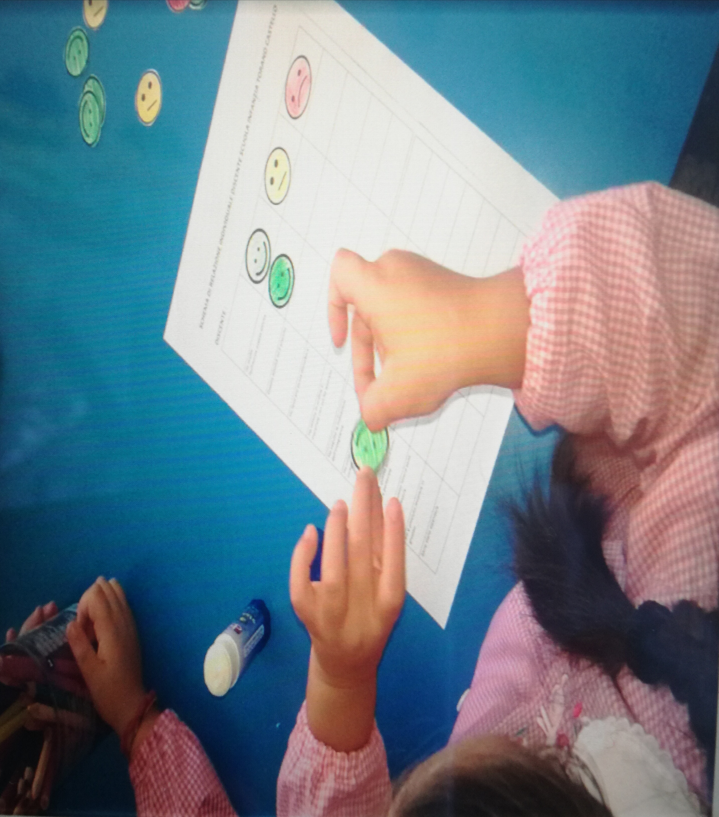
Fase di Autovalutazione:

Slide 11
CONSIDERAZIONI: Durante l’espletamento di questa UDA, i bambini: hanno acquisito maggiore fiducia nelle loro capacità; hanno partecipato con interesse, entusiasmo e motivazione alle attività proposte; hanno rispettato le regole nello svolgimento delle varie fasi; hanno manifestato atteggiamenti corretti e rispettosi verso se stessi e i compagni. Gli obiettivi prefissati sono stati ampiamente raggiunti… questo anche grazie al notevole coinvolgimento delle famiglie durante le attività, per garantire un corretto, costante e duraturo atteggiamento di rispetto delle regole finalizzato alla tutela della propria e altrui salute.

